Slide 1
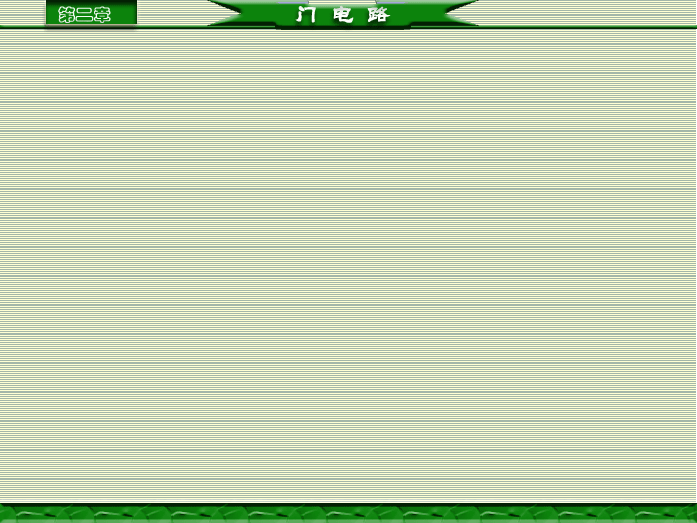

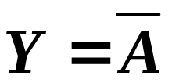
2. 3 CMOS 集成门电路
2. 3. 1 CMOS 反相器
一、电路组成及工作原理
+V_{DD}
+V_{DD}
U_{TN} = 2 V
U_{TP} = − 2 V
+V_{DD}
-
+10V
+10V
u_{GSP}
+
+10V
T_{P}
+10V
S₂
u_{A}
u_{GSN}
u_{GSP}
T_{N}
T_{P}
u_{Y}
G₂
B₂
T_{P}
R_{ONP}
T_{P}
S
0V
D₂
< U_{TN}
< U_{TP}
截止
导通
10 V
0 V
u_{Y}
u_{Y}
0V
u_{A}
10V
D₁
u_{Y}
> U_{TN}
> U_{TP}
10 V
导通
截止
0 V
T_{N}
T_{N}
B₁
R_{ONN}
G₁
S
+
S₁
T_{N}
u_{GSN}
1
-
A
Y
V_{SS}

Slide 2
输入端保护电路:
C₁、C₂ — 栅极等效输入电容
D 导通电压：
u_{DF} = 0.5 ~ 0.7 V
+V_{DD}
C₁
T_{P}
D₃
D₂
(1) 0 < u_{A} < V_{DD} + u_{DF}
D₁、D₂、D₃ 截止
u_{A}
R_{S}
u_{Y}
(2) u_{A} > V_{DD} + u_{DF}
D₁
T_{N}
D₂、D₃ 导通
保护网络
C₂
u_{G} = V_{DD} + u_{DF}
V_{SS}
(3) u_{A} < − u_{DF}
二极管导通时，限制了电容两端电压的增加。
u_{G} = − u_{DF}
D₁ 导通

Slide 3
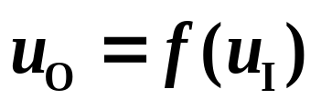

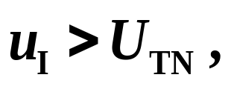
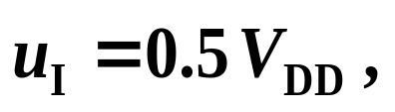
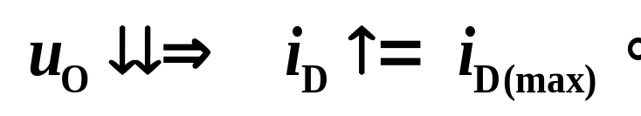
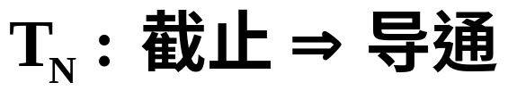

二、静态特性
1. 电压传输特性：
+V_{DD}
u_{O} /V
S₂
T_{P}
A
V_{DD}
B
G₂
B₂
i_{D}
C
D₂
+
u_{I}
₋
D₁
u_{O}
U_{NL}
U_{NH}
B₁
D
G₁
E
F
S₁
T_{N}
0
u_{I} /V
U_{TH}
V_{SS}
U_{TN}
U_{TP}
转折电压
DE、EF 段：
噪声容限：
指为规定值时，允许波动的最大范围。
AB 段：
u_{I} < U_{TN} ，
T_{N} 截止、T_{P} 导通，
CD 段：
T_{N}、T_{P} 均导通。
BC 段：
T_{N} 导通，u_{O} 略下降。
与 BC、AB 段对应，T_{N}、T_{P} 的状态与之相反。
U_{NL}：
输入为低电平时的噪声容限。
u_{O} = V_{DD 、} i_{D} ≈ 0， 功耗极小。
= 0.3V_{DD}
U_{NH}：
输入为高电平时的噪声容限。

Slide 4
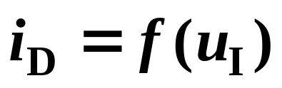
2. 电流传输特性：
+V_{DD}
u_{O} / V
S₂
T_{P}
A
电压传输特性
V_{DD}
B
G₂
B₂
i_{D}
C
D₂
+
u_{I}
₋
D₁
u_{O}
U_{NL}
U_{NH}
B₁
D
G₁
E
F
S₁
T_{N}
0
u_{I} / V
U_{TH}
V_{SS}
U_{TN}
U_{TP}
i_{D} / mA
CD 段：
T_{N}、T_{p} 均导通，流过两管的漏极电流达到最大值 i_{D} = i_{D（max)} 。
阈值电压：
C
D
电流传输特性
AB、EF 段：
T_{N}、T_{P}总有一个为
截止状态，故 i_{D} ≈ 0 。
U_{TH} = 0.5 V_{DD}
A
B
E
F
u_{I} / V
（V_{DD} = 3 ~ 18 V）
0
U_{TH}

Slide 5

2. 3. 2 CMOS 与非门、或非门、与门和或门
一、CMOS 与非门
+V_{DD}
+10V
A B
T_{N1} T_{P1} T_{N2} T_{P2}
Y
T
T
Y
0 0
截
通
截
通
1
P2
P1
u_{Y}
0 1
截
通
通
截
1
A
0
0
1
1
T
u_{A}
N1
1 0
通
截
截
通
1
B
0
1
0
1
T
N2
1 1
通
截
通
截
0
u_{B}
V
SS
与非门
A
&
Y =
B

Slide 6
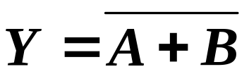
二、CMOS 或非门
+V_{DD}
+10V
A
0
0
1
1
A B
T_{N1} T_{P1} T_{N2} T_{P2}
Y
u_{A}
T
P1
0 0
截
通
截
1
通
0
1
0
B
1
0 1
截
通
0
通
T
截
u_{B}
P2
Y
1 0
通
截
截
通
0
T
N1
T
N2
u_{Y}
1 1
通
截
通
截
0
V
SS
A
≥1
或非门
B

Slide 7
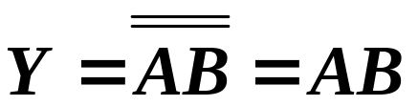



三、CMOS 与门和或门
1. CMOS 与门
A
&
1
A
&
Y
Y
B
B
+V_{DD}
+V_{DD}
S₂
T_{P}
T
P2
T
P1
Y
G₂
B₂
D₂
A
T
N1
A
D₁
B₁
G₁
B
T
N2
S₁
T_{N}
V_{SS}
V
SS

Slide 8
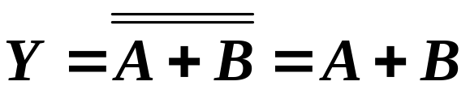


2. CMOS 或门
A
≥1
1
A
≥1
Y
Y
B
B
+V_{DD}
+V_{DD}
A
T
P1
S₂
T_{P}
G₂
B₂
B
A
D₂
T
P2
D₁
T
T
Y
B₁
N1
N2
G₁
S₁
T_{N}
V_{SS}
V
SS

Slide 9
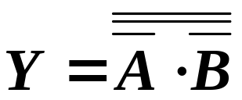
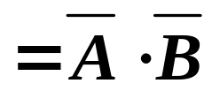
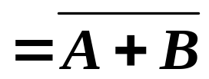
四、带缓冲的 CMOS 与非门和或非门
1. 基本电路的主要缺点
(1) 电路的输出特性不对称：
当输入状态不同时，输出等效电阻不同。
(2) 电压传输特性发生偏移，导致噪声容限下降。
2. 带缓冲的门电路
在原电路的输入端和输出端加反相器。
A
1
&
1
Y
B
1
缓冲
与非门
或非门
同理
或非门
缓冲
与非门

Slide 10
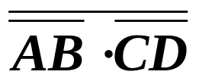
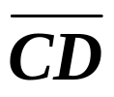
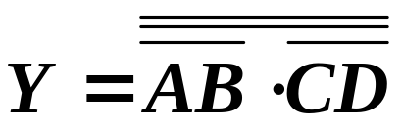
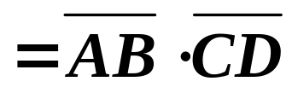
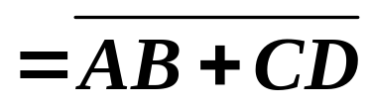
2. 3. 3 CMOS 与或非门和异或门
一、CMOS 与或非门
1. 电路组成：
A
&
由CMOS 基本电路(与非门和反相器)组成。
B
&
1
Y
C
&
D
2. 工作原理：
A
&
≥1
Y
B
C
D

Slide 11
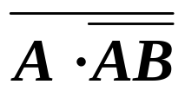
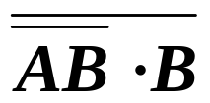
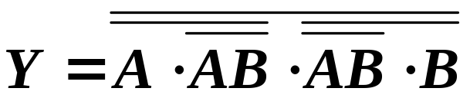
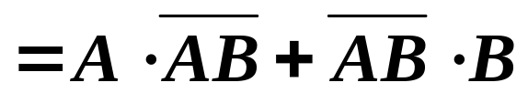
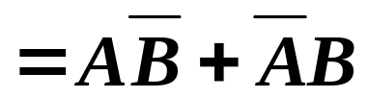

二、CMOS 异或门
1. 电路组成：
A
&
由CMOS 基本电路(与非门)组成。
Y
&
&
&
B
2. 工作原理：
A
=1
Y
B

Slide 12

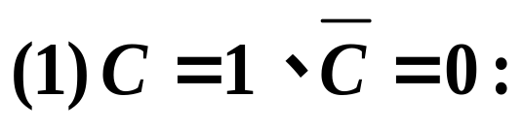
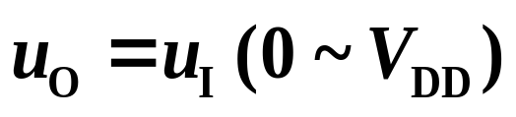
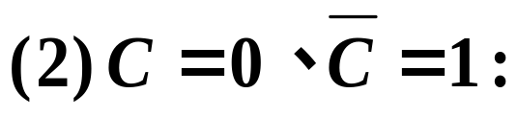
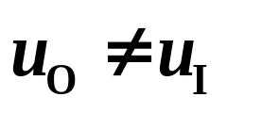
2. 3. 4 CMOS 传输门、三态门和漏极开路门
一、 CMOS传输门
(TG 门 — Transmission Gate)
1. 电路组成：
(双向模拟开关)
+V_{DD}
T_{P}
u
/
u
u
/
u
u
/
u
u
/
u
I
O
O
I
I
O
TG
O
I
T_{N}
关断电阻大
( ≥ 10⁹ Ω)
V_{SS}
导通电阻小(几百欧姆)
C
C
2. 工作原理：
T_{N}、T_{P}均导通，
T_{N}、T_{P}均截止，

Slide 13
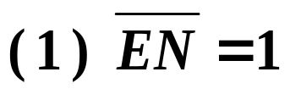
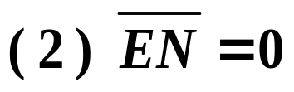
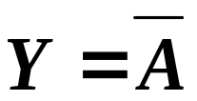

二、CMOS 三态门
1. 电路组成
2. 工作原理
+V_{DD}
T_{P2}、T_{N2} 均截止
0
T
Y 与上、下都断开
1
P2
Y = Z(高阻态 — 非 1 非 0)
T
P1
A
Y
T_{P2}、T_{N2} 均导通
(1 或 0)
T
N1
3. 逻辑符号
1
1
0
0
A
1
T
1
Y
N2
EN
V
SS
使能端 EN
控制端低电平有效

Slide 14
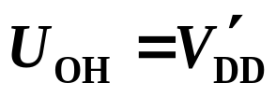

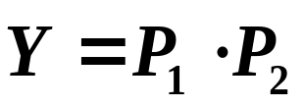

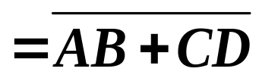
三、CMOS 漏极开路门
(OD门 — Open Drain)
1. 电路组成
+V′_{DD}
R_{D}
外接
+V′_{DD}
Y
R_{D}
D
P₁
符号
A
&
Y
A
&
1
B
G
B
S
T_{N}
B
V_{SS}
C
P₂
Y
&
Y
2. 主要特点
D
(1) 漏极开路，工作时必须外接电源和电阻。
(2) 可以实现线与功能：
输出端用导线连接起来实现与运算。
(3) 可实现逻辑电平变换：
(4) 带负载能力强。

Slide 15

2. 3. 5 CMOS 电路使用中应注意的几个问题
一、CC4000 和 C000 系列集成电路
1. CC4000 系列：
符合国家标准，电源电压为 3 ∼ 18 V，功能和外部引线排列与对应序号的国外产品相同。
2. C000 系列：
早期集成电路，电源电压为 7 ∼ 15 V，外部引线排列顺序与 CC4000 不同，用时需查阅有关手册。
二、高速 CMOS (HCMOS) 集成电路
54/74 HC(带缓冲输出)
标准门 = 100 ns
传输延迟时间 t_{pd}
HCMOS: 54/74 系列
54/74 HCU(不带缓冲输出)
HCMOS = 9ns
54/74 HCT(与 LSTTL 兼容)

Slide 16
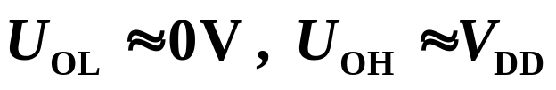

三、CMOS 集成电路的主要特点
(1) 功耗极低。
LSI：几个 μW ， MSI：100 μW
(2) 电源电压范围宽。
CC4000 系列：V_{DD} = 3 ~ 18 V
(3) 抗干扰能力强。
输入端噪声容限 = 0.3V_{DD} ~ 0.45V_{DD}
(4) 逻辑摆幅大。
(5) 输入阻抗极高。
≥
(6) 扇出能力强。
扇出系数：带同类门电路的个数，其大小
反映了门电路的带负载能力。
CC4000系列：≥ 50个
(7) 集成度很高，温度稳定性好。
(8) 抗辐射能力强。
(9) 成本低。

Slide 17
四、CMOS 电路使用中应注意的几个问题
1. 注意输入端的静电防护。
2. 注意输入电路的过流保护。
3. 注意电源电压极性。
4. 输出端不能和电源、地短接。
5. 多余的输入端不应悬空。
多余输入端
的处理
与门 、 与非门 ：接电源 或 与其他输入端并联
或门 、 或非门 ：接地 或 与其他输入端并联
6. 输入端外接电阻的大小不会引起输入电平的变化。
思考原因？
因为输入阻抗极高 （≥ 10⁸ Ω）
故 输入电流 ≈ 0 ，电阻上的压降 ≈ 0。

